Slide 1
Bir üniversite hastanesine bağlı sigara bırakma polikliniğine başvuran hastaların demografik ve klinik özellikleri ile sigara bırakma durumlarını etkileyen faktörler
Sunan : Asst. Dr. Ahmet KIRAN
Danışman : Prof. Dr. Onur ÖZTÜRK

Slide 2
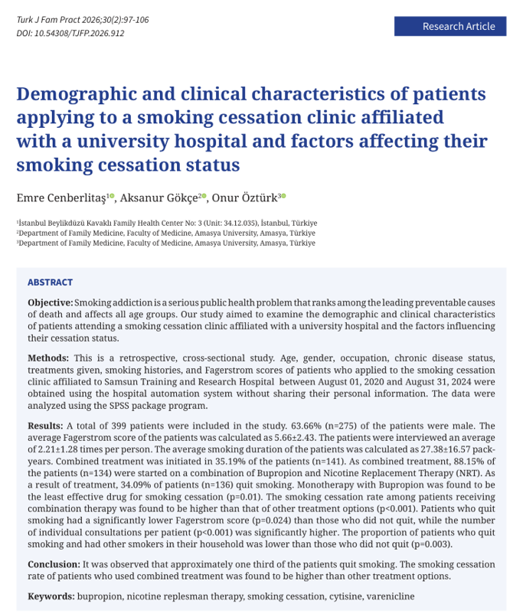

Slide 3
İçerik
Giriş
Gereç ve yöntem
1
2
Bulgular
Tartışma
3
4
Sonuç ve öneriler
5

Slide 4



Sorunun büyüklüğü
%44,1
%19,2
>500
%20–50
Erkeklerde sigara içme sıklığı
Kadınlarda sigara içme sıklığı
Sigara bırakma polikliniği
Polikliniklerde bırakma oranı

Slide 5


Tedavi seçenekleri
Davranışsal
Farmakolojik
Sağlık İnanç Modeli
Sağlık Kontrol Odağı
Yeniliklerin Yayılımı Modeli
Pender'in Sağlığı Geliştirme Modeli
Transteorik Model
NRT (nikotin yerine koyma tedavisi)
Bupropion
Vareniklin
Sitizin
Farmakoterapi davranışsal destekle birlikte önerilmektedir.

Slide 6

Çalışmanın amacı
Kombine tedavi ve yakın takibin bırakma başarısına etkisini değerlendirmek
Bırakmayı etkileyen hasta özelliklerini belirlemek

Slide 7





Tasarım ve örneklem
432
hasta dosyası (≥18 yaş)
01.08.2020 – 31.08.2024
Hastane otomasyon sistemi
399
hastanın verisi eksiksiz
Retrospektif, kesitsel tasarım
En az bir yıllık takip
Tüm kayıtlar alındığı için örneklem hesabı yapılmamıştır.

Slide 8
Veri toplama ve bağımlılık ölçümü
Hasta dosyalarından elde edilen veriler
Yaş, cinsiyet
Meslek
Alkol kullanımı
Kronik hastalık
Paket-yıl
Uygulanan tedavi
Fagerström Nikotin Bağımlılık Testi (FNBT)
Düşük
0–2 puan
Orta
3–7 puan
Yüksek
8–10 puan
6 soru, 0–10 puan • Türkçe geçerlik ve güvenilirlik: Uysal ve ark., 2004

Slide 9

Tedavi yaklaşımı
Davranışsal
Monoterapi
Kombine
Yalnızca danışmanlık
Vareniklin, bupropion, sitizin veya NRT
Bupropion, vareniklin veya sitizin + NRT; üçlü
Bireyselleştirme: FNBT, komorbidite, kontrendikasyon, uyum
NRT ve sitizin dönemsel olarak ücretsiz sağlanmıştır

Slide 10
İstatistiksel analiz
Amaç | Yöntem
Normallik | Histogram, Kolmogorov–Smirnov
Kategorik değişkenler | Ki-kare testi
İki grup (sürekli) | Mann–Whitney U testi
İkiden fazla grup | Kruskal–Wallis; post-hoc Duncan
Tedavinin etkisi | İkili lojistik regresyon
Anlamlılık | p<0,05; Bonferroni düzeltmesi

Slide 11
Katılımcıların genel özellikleri
399
44,69 ± 12,05
%63,66
hasta
yaş ortalaması (yıl)
erkek
5,66 ± 2,43
27,38 ± 16,57
%34,09
FNBT puanı
paket-yıl
sigarayı bırakan

Slide 12
Bağımlılık düzeyi ve deneme öyküsü
FNBT'ye göre bağımlılık düzeyi
%13,19
düşük (0–2)
%61,34
orta (3–7)
%25,46
yüksek (8–10)
Önceki deneyimler
%75,69
daha önce bırakmayı denemiş
%49,85
denemede profesyonel destek almış
%7,19
sigara dışı tütün ürünü kullanıyor

Slide 13
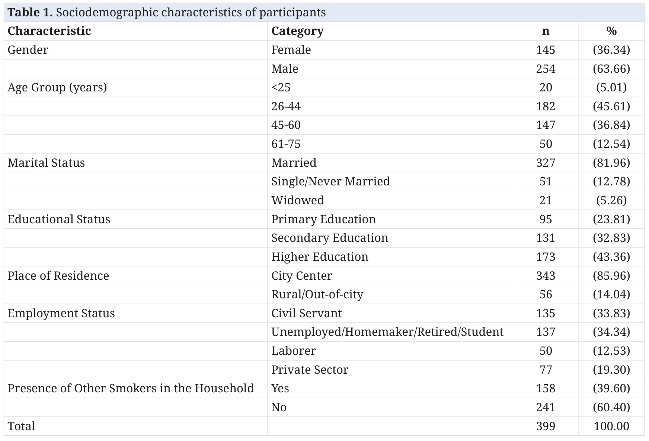
Sosyodemografik özellikler
%63,66
erkek
%81,96
evli
%43,36
yükseköğretim mezunu
%39,6
hanesinde sigara içen var

Slide 14
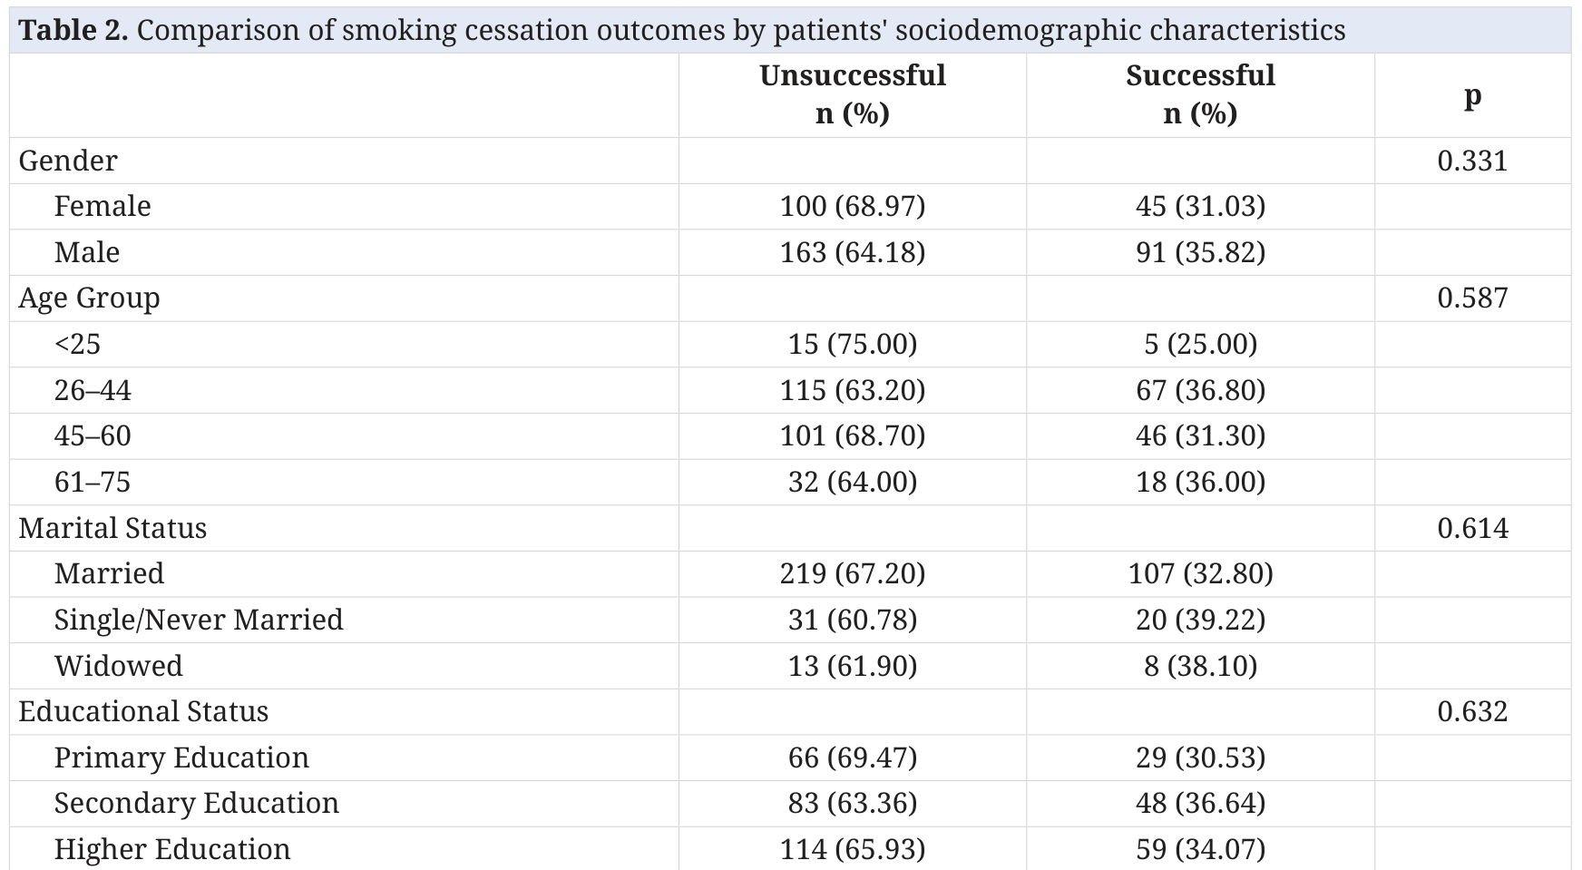
Sosyodemografik özelliklere göre sigara bırakma sonuçları
Anlamlı fark yok
Cinsiyet, yaş grubu, medeni durum ve eğitim durumu

Slide 15
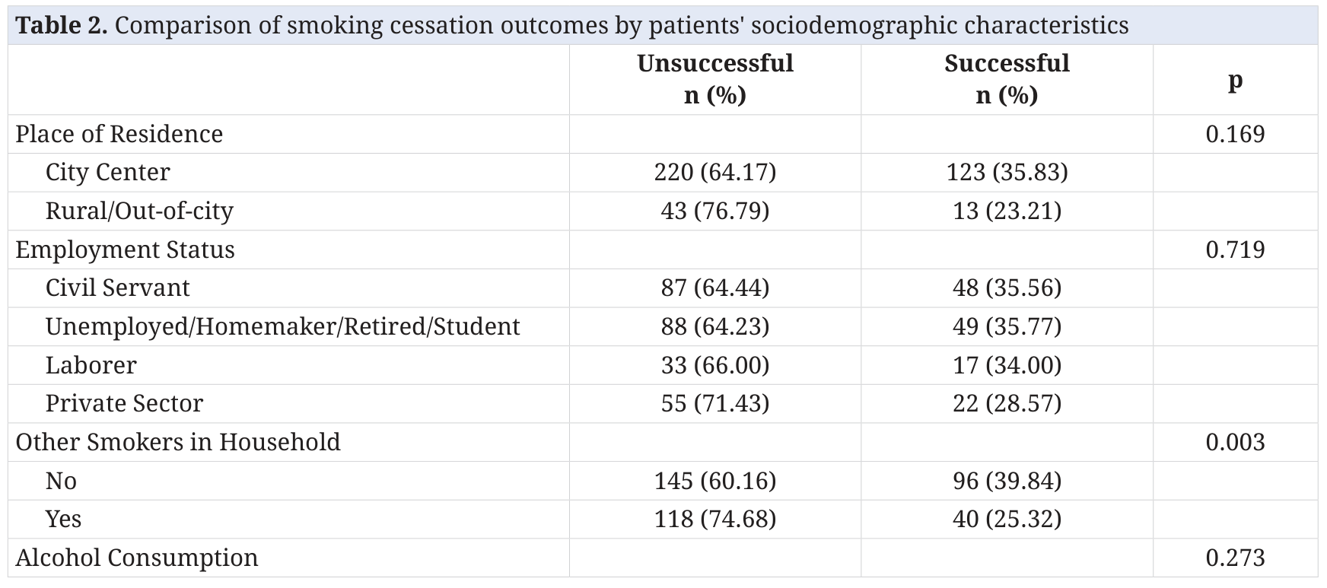
Sosyodemografik özelliklere göre sigara bırakma (devam)
Tek anlamlı fark:
hanede sigara içen varlığı
p = 0,003
Bırakma: %39,8 ve %25,3

Slide 16
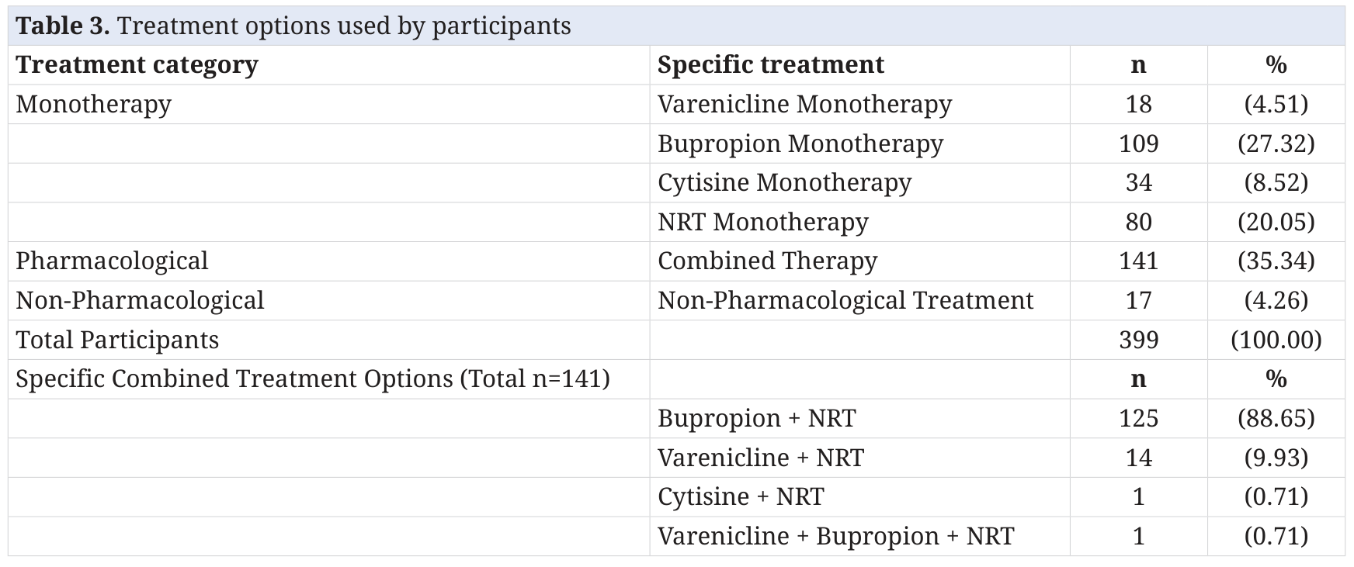
Katılımcıların kullandığı tedavi seçenekleri
%35,3
kombine tedavi
125 / 141
bupropion + NRT

Slide 17
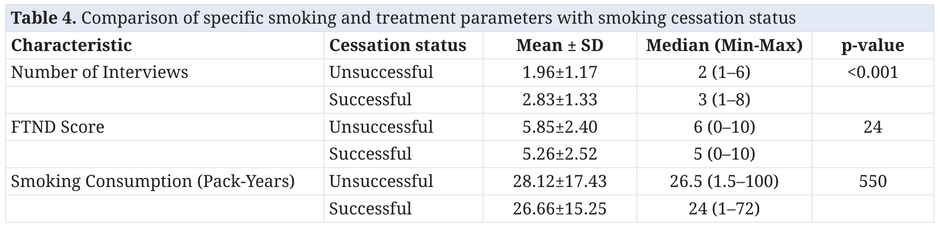
Görüşme sayısı, FNBT ve paket-yıl
Görüşme sayısı
p < 0,001
Başarılı 2,83; başarısız 1,96
FNBT puanı
p = 0,024
Başarılı 5,26; başarısız 5,85
Paket-yıl
Fark yok
İki grup benzer

Slide 18
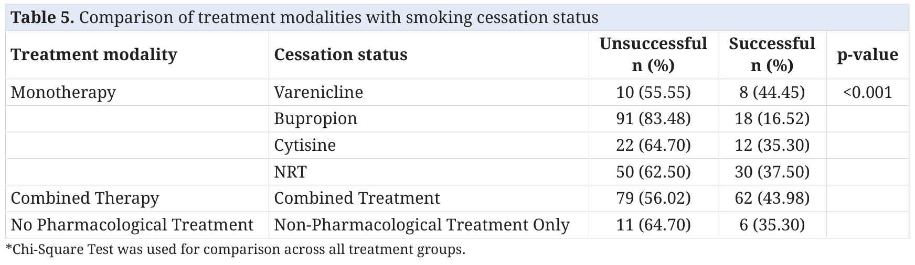
Tedavi yöntemlerinin sigara bırakma durumu ile karşılaştırılması
En yüksek
Kombine tedavi %43,98
En düşük
Bupropion %16,52
Gruplar arası
p < 0,001

Slide 19
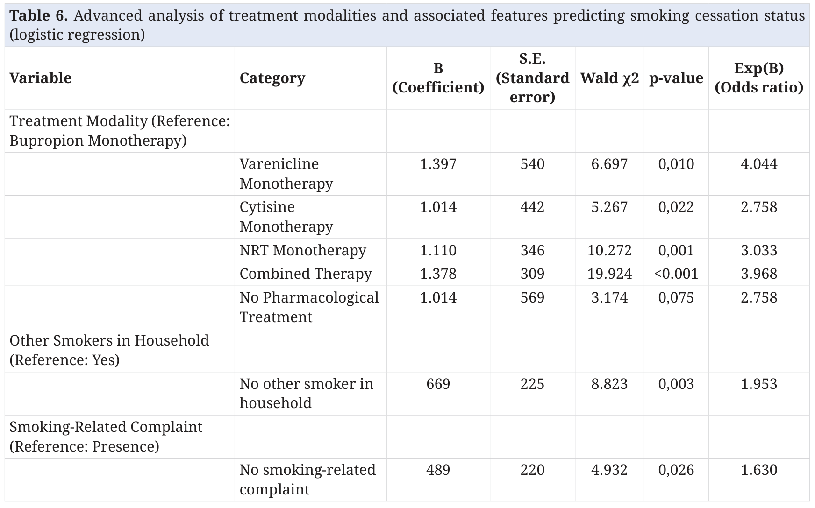
Sigara bırakma durumunu öngören tedavi yöntemleri ve ilişkili özelliklerin ileri analizi (lojistik regresyon)
Referans: bupropion
4,0 kat
vareniklin, kombine
2,0 kat
hanede sigara içen yok
1,6 kat
yakınma yok

Slide 20


Tartışma: tedaviler ve literatür
Vareniklin
Bupropiona üstün; parsiyel agonist etkiyle açıklanmaktadır [8, 9]
Sitizin
Plaseboya üstün; NRT ile benzer etkinlik ve vareniklinle benzer etki mekanizması [10, 11]
Kombine tedavi
Kılavuz önerileriyle uyumlu [12]
Benli ve ark.
Vareniklin ilk 6 ayda daha etkili [13]

Slide 21


Tartışma: başarıyı etkileyen faktörler
Davranışsal destek
Görüşme sayısı arttıkça başarı artmaktadır
Hane ortamı
Evde sigara içilmemesi olasılığı ikiye katlamaktadır [14]
Bağımlılık düzeyi
Ortalama puan literatürle uyumlu; yüksek puan düşük başarıyla ilişkili [15]
İçsel motivasyon
Yakınması olmayanlarda başarı daha yüksektir [16]

Slide 22


Kısıtlılıklar ve güçlü yönler
Kısıtlılıklar
Güçlü yönler
Asistan rotasyonu
Telefonla tamamlanan veriler
Vareniklinin piyasadan çekilmesi
Sitizin ile ilk erişilebilir tez çalışması
Birçok tedavi seçeneğini kapsaması

Slide 23
Sonuç ve öneriler
Üçte bir
Kombine
Uyum
hasta sigarayı bırakmıştır
tedavide bırakma oranı daha yüksektir
arttıkça başarı artmaktadır
Öneri: Tedavi seanslarında motivasyonu artırmaya yönelik çabalar yoğunlaştırılmalıdır.

Slide 24
Akılda kalacak mesajlar
Hastaların üçte biri sigarayı bırakmıştır
Kombine tedavide başarı daha yüksektir
En düşük başarı bupropion monoterapisindedir
Hanede sigara içen olması başarıyı azaltmaktadır
Sık takip başarıyla ilişkilidir

Slide 25
Kaynaklar
Cenberlitaş E, Gökçe A, Öztürk O. Demographic and clinical characteristics of patients applying to a smoking cessation clinic affiliated with a university hospital and factors affecting their smoking cessation status. Turk J Fam Pract. 2026;30(2):97-106.
Summers AD, Sirin H, Palipudi K, Erguder T, Ciobanu A, Ahluwalia IB. Changes in prevalence and predictors of tobacco smoking and interest in smoking cessation in Turkey: evidence from the Global Adult Tobacco Survey, 2008-2016. Tob Prev Cessat. 2022;8:35.
Sigarayı bırakma polikliniklerinden 2,5 milyon kişi hizmet aldı [İnternet]. Anadolu Ajansı. Erişim: 25.09.2025. https://www.aa.com.tr/tr/saglik/sigarayi-birakma-polikliniklerinden-2-5-milyon-kisi-hizmet-aldi/1533870
Fidanci I, Ozturk O, Unal M. Transtheoretic Model in smoking cessation. J Exp Clin Med. 2017;34(1):9-13.
McDonough M. Update on medicines for smoking cessation. Aust Prescr. 2015;38(4):106-11.
Heatherton TF, Kozlowski LT, Frecker RC, Fagerström KO. The Fagerström test for nicotine dependence: a revision of the Fagerström Tolerance Questionnaire. Br J Addict. 1991;86(9):1119-27.
Uysal M, Kadakal F, Karşıdağ Ç, Bayram N, Uysal O, Yilmaz V. Fagerström test for nicotine dependence: reliability in a Turkish sample and factor analysis. Tuberk Toraks. 2004;52(2):175-82.
Cahill K, Stevens S, Perera R, Lancaster T. Pharmacological interventions for smoking cessation: an overview and network meta-analysis. Cochrane Database Syst Rev. 2013;(5):CD009329.
Anthenelli RM, Benowitz NL, West R, et al. Neuropsychiatric safety and efficacy of varenicline, bupropion, and nicotine patch in smokers with and without psychiatric disorders (EAGLES). Lancet. 2016;387(10037):2507-20.
Walker N, Howe C, Glover M, et al. Cytisine versus nicotine for smoking cessation. N Engl J Med. 2014;371(25):2353-62.
Courtney RJ, McRobbie H, Tutka P, et al. Effect of cytisine vs varenicline on smoking cessation: a randomized clinical trial. JAMA. 2021;326(1):56-64.
Koegelenberg CFN, Noor F, Bateman ED, et al. Efficacy of varenicline combined with nicotine replacement therapy vs varenicline alone for smoking cessation: a randomized clinical trial. JAMA. 2014;312(2):155-61.
Benli AR, Erturhan S, Oruc MA, Kalpakci P, Sunay D, Demirel Y. A comparison of the efficacy of varenicline and bupropion and an evaluation of the effect of the medications in the context of the smoking cessation programme. Tob Induc Dis. 2017;15:10.
Park EW, Schultz JK, Tudiver F, Campbell T, Becker L. Enhancing partner support to improve smoking cessation. Cochrane Database Syst Rev. 2004;(3):CD002928.
Davis JM, Masclans L, Rose JE. Adaptive smoking cessation using precessation varenicline or nicotine patch: a randomized clinical trial. JAMA Netw Open. 2023;6(9):e2332214.
Curry S, Wagner EH, Grothaus LC. Intrinsic and extrinsic motivation for smoking cessation. J Consult Clin Psychol. 1990;58(3):310-6.

Slide 26

İlginiz ve katkılarınız için teşekkür ederim
Asst. Dr. Ahmet KIRAN
Mail: kiranahmet@gmail.com
Dumansız bir gelecek için

